Slide 1
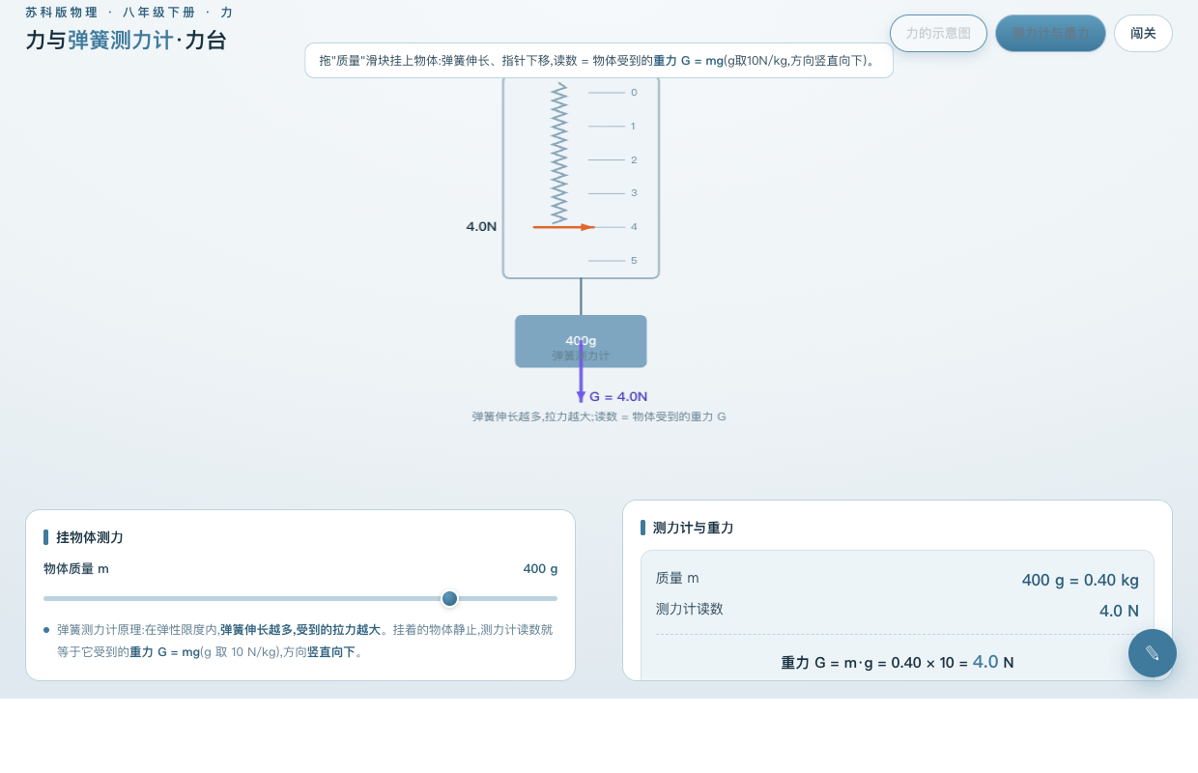
力
三要素 · 示意图 · 力台
力与弹簧测力计
苏科版物理 · 八年级下册
一根带箭头的线段，画出一个力
▶ 打开力台

Slide 2
从"推与拉"说起
力
力，怎么把它"画"出来?
力无处不在
弹簧测力计
推门、提书包、压弹簧……都是力在起作用。
提出问题
怎样准确地描述一个力?用什么测量力的大小?
今天的任务
认识力的三要素与示意图，会用测力计测力。
力与弹簧测力计 · 苏科版物理八年级下册
其 二

Slide 3
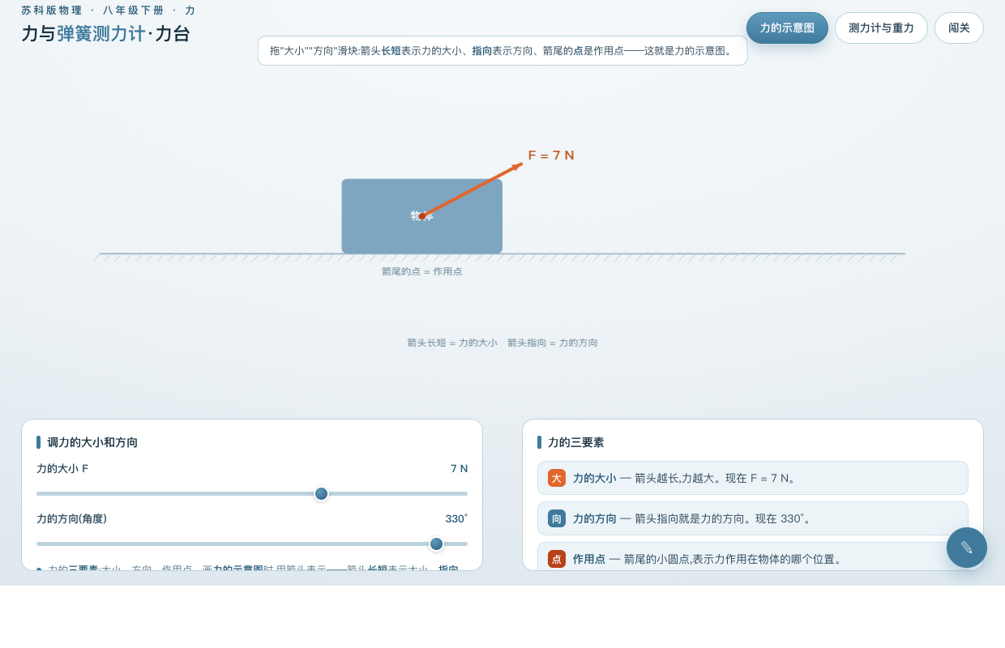
认识 · 力的示意图
力
力的三要素
大小
一根带箭头的线段 = 一个力
用箭头的长短表示——越长力越大。
方向
用箭头的指向表示力的方向。
作用点
箭尾的点，画在力作用的位置上。
▶ 力台 · 力的示意图
力与弹簧测力计 · 苏科版物理八年级下册
其 三

Slide 4
理一理 · 三要素
力
画力的示意图，看这三样
要素 | 在示意图中怎么表示 | 例子
大 小 | 箭头的长短(越长越大) | F = 7 N
方 向 | 箭头的指向 | 水平向右 / 斜向上
作用点 | 箭尾的点(画在受力处) | 物体被推/拉的位置
画力的示意图三步:① 在作用点画起点 → ② 沿力的方向画线段 → ③ 末端画箭头、长短表示大小、标上 F。
力与弹簧测力计 · 苏科版物理八年级下册
其 四

Slide 5
测量 · 测力计
力
弹簧测力计与重力 G=mg
测力原理
挂物体 · 读数 = G = mg
弹性限度内，弹簧伸长跟拉力成正比。
读重力
挂着的物体静止时，读数 = 它受到的重力。
G = mg
G = mg(g≈10 N/kg)，方向竖直向下。
▶ 力台 · 测力计与重力
力与弹簧测力计 · 苏科版物理八年级下册
其 五

Slide 6
小结 · 板书
力与弹簧测力计
力(单位:牛顿 N)
测力计 / 重力
· 物体对物体的作用;改变形状或运动状态
· 伸长跟拉力成正比
· 三要素:大小、方向、作用点
· G = mg (g≈10N/kg)
· 示意图 = 带箭头的线段
· 方向竖直向下
· (长短=大小、指向=方向、起点=作用点)
· 作用点在重心
▶ 力台 · 闯关
力与弹簧测力计 · 苏科版物理八年级下册
其 六

Slide 7
课后 · 作业
力
画一画，称一称
必做
画出"用 20 N 的力水平向右推一个箱子"的力的示意图，标出大小、方向和作用点。
实践
用弹簧测力计(或电子秤)称出一本书的重力，记下示数，并由 G=mg 估算它的质量。
挑战
查一查:同一物体在月球上的重力为什么比地球上小?这和 g 有什么关系?
力与弹簧测力计 · 苏科版物理八年级下册
其 七

Slide 8
G = mg
力有三要素;重力竖直向下，G = mg
力与弹簧测力计 · 苏科版物理八年级下册
其 八

